Slide 1
Интеллектуальная система управления
Китаева Дарья

Slide 2
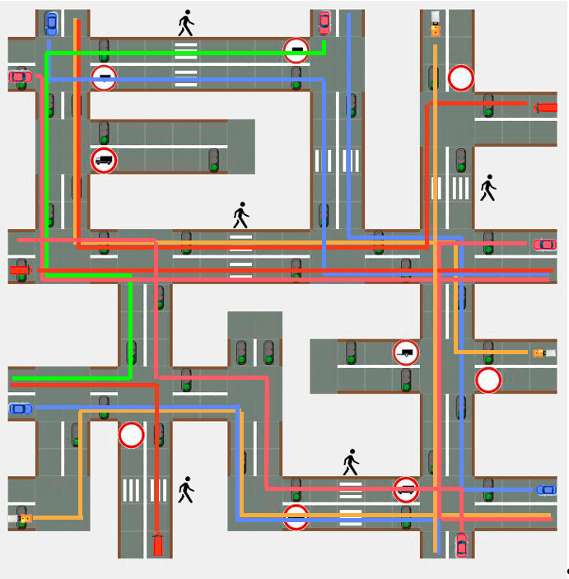
Заказчику была необходима программа - модель движения транспорта в городе. Требовалось создать схему дорог, регулирование светофоров и автоматизацию движения различного транспорта, а также добавить базу данных, собирающую всю информацию о движение и реализовать систему обучения, при которой транспорт будет находить самый быстрый путь.

Slide 3
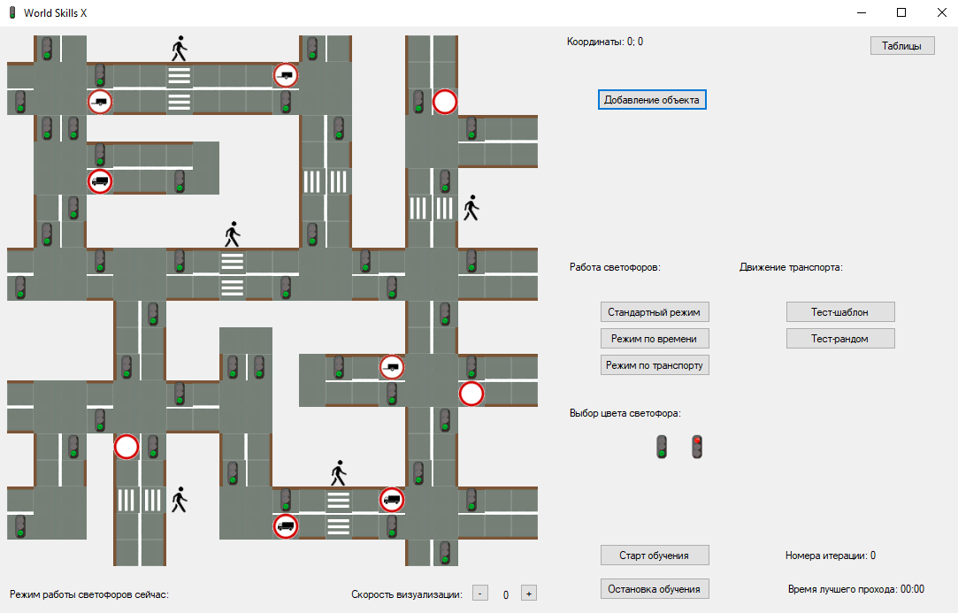
Мною была создана программа с удобны и простым интерфейсом. Движение организованно так, что транспорт не нарушает правил перемещения по проезжей части. Пользователь может регулировать движение светофорами, настраивая их работу, и получать информацию о времени и пути, прошедшего транспортом в Таблице.

